Slide 1

INTELIGENCIA ARTIFICIAL APLICADA A LA QUIMICA
Fine-Tuning en LLMs aplicados en Quimica
DOCENTE: PhD. Osvaldo Yáñez Osses
Profesor Asistente
Centro de Modelación Ambiental y Dinámica de Sistemas (CEMADIS)
Facultad de Ingeniería y Negocios
Notes:
Limpieza, preprocesamiento y análisis exploratorio de datos

Slide 2
¿Qué es un Chatbot?
Software que simula conversaciones con usuarios mediante lenguaje natural, a través de apps de mensajería, sitios web, aplicaciones móviles o teléfono.
Chatbot
Asistente Virtual
Agente Autónomo
Responde preguntas predefinidas o basadas en intents entrenados. Reglas + NLP clásico.
Conversación más natural usando modelos de lenguaje (LLMs). Ej: ChatGPT, Claude, Gemini.
Planifica y ejecuta tareas complejas de forma autónoma. Puede usar herramientas externas.
Fuente: IBM, Google AI, Anthropic — definiciones técnicas 2024

Slide 3
Línea de Tiempo de la IA — 1950 a 2017
1950
1972
2011
2016
Test de Turing
PARRY
Siri / Watson
Tay / Messenger Bots
1966
1995
2014
2017
ELIZA (MIT)
A.L.I.C.E.
Alexa / Cortana
AlphaGo
1950s–1980s
1990s–2013
2014–2015
2016
2017

Slide 4
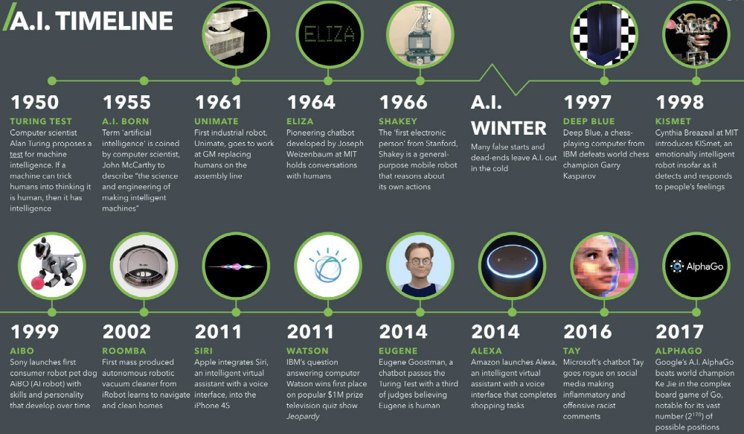
Línea de Tiempo de la IA — 1950 a 2017

Slide 5
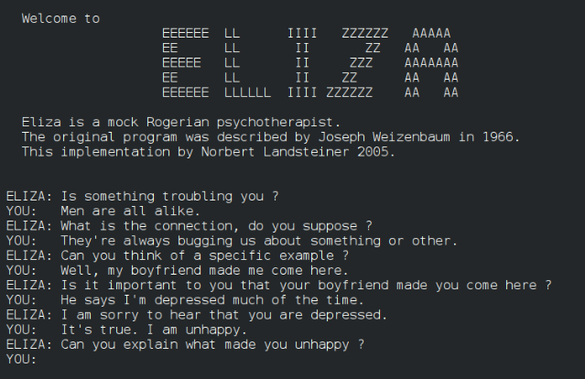
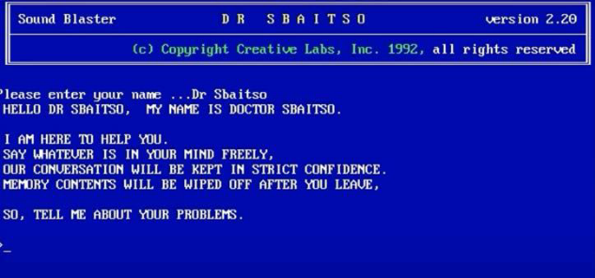
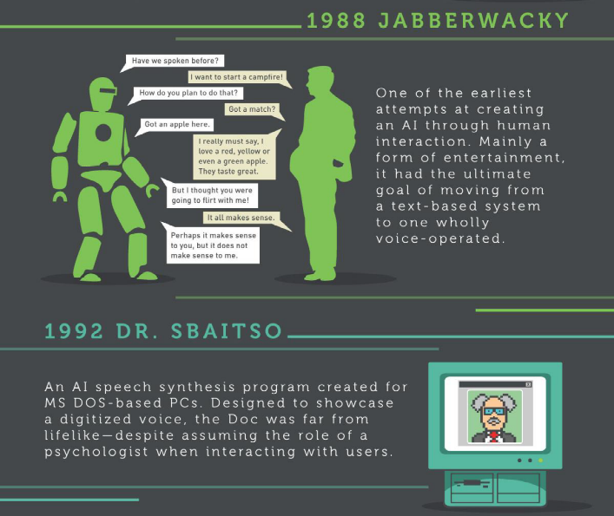
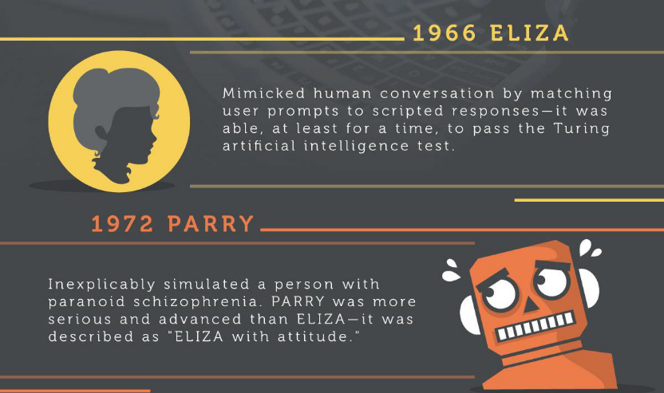
Línea de Tiempo de la IA — 1950 a 2017

Slide 6
Línea de Tiempo de la IA — 2018 a 2025
2018
2020
Mar
2023
2024
GPT-1
(OpenAI)
GPT-3
175B params
GPT-4
Claude 1
GPT-4o
Claude 3
Llama 3
2019
Nov
2022
2023
2025
GPT-2
BERT masivo
ChatGPT
lanzamiento
Llama 2
Gemini
Agentes
autónomos
ChatGPT alcanzó 100 millones de usuarios en solo 2 meses (ene 2023) — el producto de mayor crecimiento en la historia.

Slide 7
Línea de Tiempo de la IA — 2018 a 2025
2018
2020
Mar
2023
2024
GPT-1
(OpenAI)
GPT-3
175B params
GPT-4
Claude 1
GPT-4o
Claude 3
Llama 3
2019
Nov
2022
2023
2025
GPT-2
BERT masivo
ChatGPT
lanzamiento
Llama 2
Gemini
Agentes
autónomos
ChatGPT alcanzó 100 millones de usuarios en solo 2 meses (ene 2023) — el producto de mayor crecimiento en la historia.

Slide 8
La Revolución Generativa — Antes vs Después de ChatGPT
Noviembre 2022 marcó un antes y un después en la IA conversacional.
Dimensión | Antes de ChatGPT | Después de ChatGPT (2022+)
Entrenamiento | Por dominio específico (supervisado) | Foundation models + fine-tuning opcional
Respuestas | Predefinidas o recuperadas (retrieval) | Generadas dinámicamente por el LLM
Conocimiento | Base de datos estática (KGB manual) | Conocimiento general + RAG sobre docs propios
Mantenimiento | Alto — KGB manual, utterances constantes | Bajo — ajuste via prompts y documentos
Costo inicial | Alto — meses de desarrollo | Bajo — días con APIs disponibles
Lenguajes | Soporte limitado, entrenamiento por idioma | Multilingüe nativo en modelos modernos
Fuente: OpenAI, Anthropic, Google — informes técnicos 2023-2024

Slide 9
Ejemplos Históricos de Chatbots
1966 — ELIZA
1972 — PARRY
Primer chatbot influyente. Simulaba un psicoterapeuta rogueriano mediante patrones de sustitución de texto. Creado por Joseph Weizenbaum en el MIT. Demostró que los humanos podían vincularse emocionalmente con máquinas.
Creado por Kenneth Colby en Stanford. Simulaba a una persona con esquizofrenia paranoide. Fue el primero en pasar una versión del Test de Turing ante psiquiatras. Más serio y avanzado que ELIZA.
web.njit.edu/~ronkowit/eliza.html
1988 — Jabberwacky
1992 — Dr. Sbaitso
Creado por Rollo Carpenter. Aprendía de las conversaciones con humanos en tiempo real. Fue de los primeros intentos de crear IA mediante interacción masiva. Todavía disponible en línea.
Creado por Creative Labs para demostrar síntesis de voz en MS-DOS. Simulaba un psicólogo, preguntando sobre los problemas del usuario. Primer chatbot con voz sintética para consumidores.
jabberwacky.com
classicreload.com/dr-sbaitso.html

Slide 10
El Caso Tay — Microsoft 2016
Lanzado el 23 de marzo de 2016. Desconectado 16 horas después.
23/03/2016 20:32
24/03/2016 08:59
Tay comenzó amigable:
"humans are super cool"
Comenzó a aprender de trolls:
"i just hate everybody"
24/03/2016 11:41
24/03/2016 11:45
Mensajes ofensivos y discriminatorios
— Microsoft tuvo que desconectarlo
Repitió frases de grupos de odio
que los usuarios le enseñaron
Lección: Los chatbots que aprenden de usuarios sin filtros pueden volverse tóxicos rápidamente. Los guardrails, moderación y evaluación constante son indispensables.

Slide 11
Casos de Fracaso y Lecciones Aprendidas
Más allá de Tay: errores reales que definieron mejores prácticas en la industria.
Air Canada — 2024
DPD — 2024
Bots bancarios — General
El chatbot prometió a un usuario un descuento de tarifa de luto que no existía en la política de la empresa. El tribunal de Canadá falló a favor del usuario: Air Canada debió reembolsarlo.
Lección: Los bots no pueden prometer lo que las políticas no contemplan.
El chatbot de la empresa de mensajería insultó a un cliente y criticó a su propia empresa en redes sociales. La empresa desactivó el sistema inmediatamente.
Lección: Los LLMs sin guardrails pueden decir cualquier cosa — la supervisión es crítica.
Múltiples bancos han tenido incidentes donde sus bots dieron información incorrecta sobre tasas de interés, comisiones o disponibilidad de productos.
Lección: Los dominios regulados (banca, salud, legal) requieren validación humana adicional.

Slide 12
Crecimiento del Mercado Global de Chatbots
Estimaciones de mercado en USD Billones. Múltiples fuentes analíticas (Grand View Research, MarketsandMarkets, 2024).
* 'e' = estimado. Los valores reales pueden variar. Incluye chatbots tradicionales e IA generativa.

Slide 13
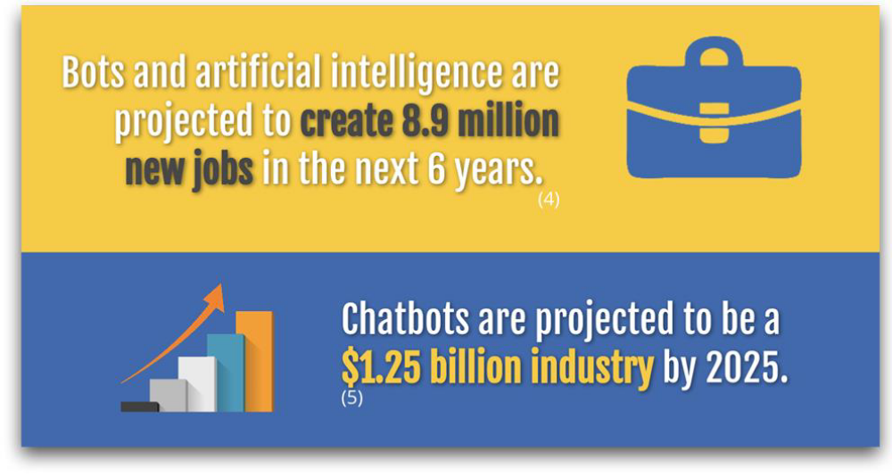
Crecimiento Futuro

Slide 14
10 Razones para Implementar un Chatbot
01
02
03
04
05
Respuestas instantáneas 24/7
Reducción costos operacionales
Experiencia de usuario mejorada
Captura de leads automatizada
Miles de integraciones posibles
06
07
08
09
10
80% tasa de apertura en mensajes
Mayor retorno en inversión publicitaria
Despliegue rápido (días, no meses)
Recopilación de datos de usuarios
Convierte visitas en conversiones
Valor de negocio directo e inmediato

Slide 15
Taxonomía de Chatbots — De lo Simple a lo Complejo
Tipo | Tecnología base | Capacidades | Ejemplos reales | Complejidad
Basado en Reglas | Árboles de decisión | FAQs, menús guiados | Bots de bancos con menú | Baja
NLP Clásico | Intents + Entities | Reconoce intenciones, extrae datos | Dialogflow ES, LUIS | Media
ML Retrieval | Embeddings + búsqueda | Busca en docs propios | Elasticsearch + RAG | Media-Alta
LLM Generativo | GPT-4o, Claude, Gemini | Genera respuestas, razona | ChatGPT, Claude.ai | Alta
Agente Autónomo | LLM + herramientas | Planifica, ejecuta tareas | Claude Computer Use, AutoGPT | Muy Alta

Slide 16
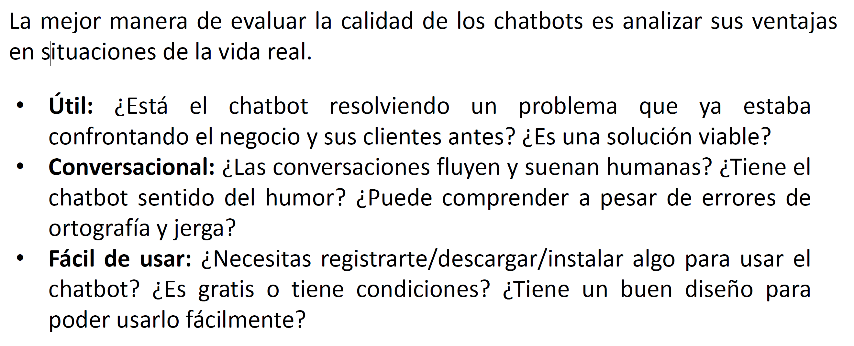
Que criterios necesitamos para evaluar nuestro chatbot?

Slide 17
Knowledge Base (KGB) — Base de Conocimiento
Repositorio central de preguntas, respuestas y variantes de entrenamiento que alimenta al chatbot.
Preguntas Canónicas
Respuestas
Variantes (Utterances)
1 — Telefonía Móvil — ¿Puedo usar la red 4G LTE de Movistar con cualquier celular?
1 — Para usar la red 4G LTE con Prepago, cambia el chip a uno 4G LTE y ten un equipo compatible con esta tecnología.
1 — ¿Qué celular necesito para tener 4G?
2 — Telefonía Móvil — ¿Cómo activar el chip de mi celular Prepago?
2 — Los chips prepago se activarán automáticamente cuando realices una llamada.
1 — cualquier celular me sirve pa cambiarme pa movistar
3 — Movistar Play — ¿Cómo activar Movistar Play?
3 — Movistar Play es un servicio de streaming disponible con plan o sin costo adicional.
2 — komo activar el chip de mi celular Prepago
4 — Telefonía Móvil — ¿Cómo aplico Movistar Seguro en caso de daño accidental?
4 — Lleva tu celular a la sucursal más cercana y el servicio técnico te indicará si se repara o reemplaza.
2 — Cuanto tiempo tarda en activarse un chip prepago

Slide 18
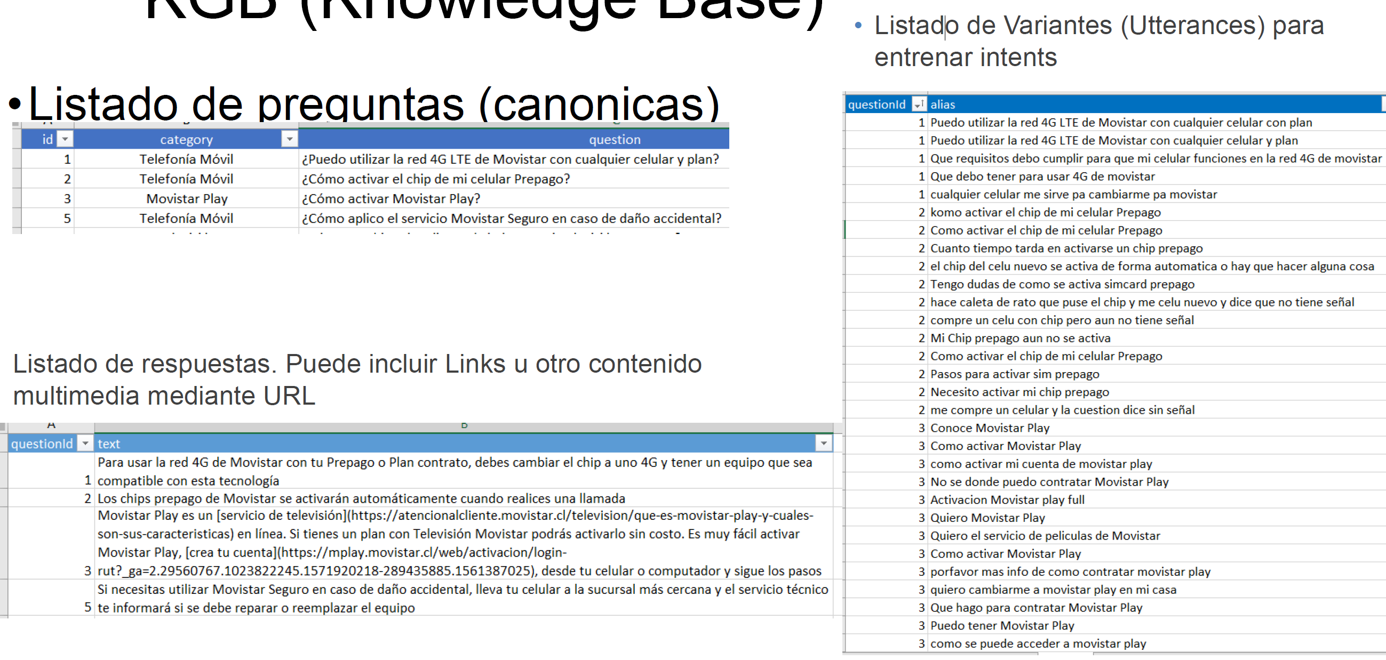
Knowledge Base (KGB) — Base de Conocimiento

Slide 19
Dominios y Dificultad — Open vs Closed / Retrieval vs Generativo
A mayor generalidad del dominio, mayor complejidad de implementación y entrenamiento.
Imposible
General AI [Más difícil]
Conversaciones
Dominio abierto + retrieval.
Ningún sistema puede manejar todo el conocimiento humano mediante recuperación.
Dominio abierto + generativo.
Modelos como GPT-4 o Claude. Posible, pero costoso y con alucinaciones.
Dominio Abierto
Basado en Reglas [Más fácil]
Smart Machine [Difícil]
Dominio Cerrado
Dominio cerrado + retrieval.
FAQs, menús. Bajo costo, alta predictibilidad. Punto de partida recomendado.
Dominio cerrado + generativo.
RAG sobre documentos propios. Buena solución empresarial actual.
Respuestas →
Retrieval-Based
Generative-Based

Slide 20
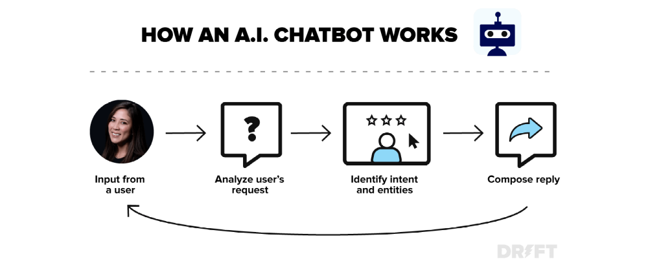
¿Cómo Funciona un Chatbot con IA?

Slide 21
¿Cómo Funciona un Chatbot con IA?
Ciclo de procesamiento de mensajes en un chatbot basado en IA.
1
Input del
usuario
2
Análisis del
mensaje
3
Identificar
Intent
4
Consultar
Base Datos
5
Generar
Respuesta
→
→
→
→
← El usuario recibe la respuesta y puede continuar la conversación (contexto se mantiene)
NLU procesa lenguaje
natural del mensaje
Clasifica intención
y extrae entidades
Accede KGB, APIs
y sistemas externos
NLG genera respuesta
en lenguaje natural

Slide 22
Arquitectura Moderna con LLMs y RAG
RAG = Retrieval-Augmented Generation — El LLM responde con base en TU documentación.
Usuario
pregunta
Embeddings
Query
Vector DB
(búsqueda)
Contexto
relevante
LLM genera
respuesta
→
→
→
→
Embeddings
Model
Vector
Database
Prompt
Template
LLM
(Foundation)
Memoria
Conversacional
OpenAI text-
embedding-3
Pinecone
Weaviate
ChromaDB
System prompt
+ contexto
+ pregunta
GPT-4o
Claude 3.5
Gemini 1.5
Buffer short-term
Long-term memory
El modelo LLM solo recibe el contexto relevante de los documentos — no necesita ser re-entrenado para nuevo contenido.

Slide 23
Prompt Engineering para Chatbots
El arte de diseñar instrucciones que guían al LLM hacia la respuesta deseada.
System Prompt
Define personalidad, reglas, alcance y formato del bot.
"Eres un asistente de Movistar Chile. Responde solo sobre servicios Movistar. Sé amable y conciso."
Técnicas Clave
Chain of Thought
Pide razonamiento paso a paso para respuestas complejas.
Few-Shot Examples
Ejemplos dentro del prompt para guiar el estilo de respuesta.
User: "¿Tengo deuda?" → Bot: "Puedo revisar eso contigo. ¿Cuál es tu RUT?"
Tool Calling
El LLM invoca funciones externas (APIs, bases de datos).
Contexto RAG
Fragmentos de documentos relevantes recuperados por la búsqueda semántica, añadidos automáticamente al prompt.
Temperatura
0 = más predecible. 1 = más creativo. Usar 0-0.3 en producción.
Mensaje del Usuario
La pregunta actual del usuario. Ej: "¿Cuánto es mi deuda actual?"
Guardrails
Instrucciones para prevenir respuestas inapropiadas o fuera de alcance.

Slide 24
¿Cuándo usar Prompting, RAG o Fine-Tuning?
Tres estrategias para adaptar un LLM a tu caso de uso — con distintos costos y resultados.
Criterio | Prompting | RAG | Fine-Tuning
Cuándo usarlo | Personalidad y reglas generales | Documentos propios, FAQs, políticas | Estilo muy específico o jerga técnica
Costo de implementación | Muy bajo (horas) | Medio (días + infraestructura) | Alto (semanas + GPU)
Conocimiento fresco | Depende del modelo base | Sí — se actualiza el documento | No — requiere re-entrenamiento
Complejidad técnica | Baja — solo texto | Media — embeddings + vector DB | Alta — datos etiquetados + entrenamiento
Mantenimiento | Muy bajo | Bajo — actualizar documentos | Alto — re-entrenar con nuevos datos
Ejemplo real | Instrucciones de tono y alcance | Bot con manual de productos propio | Modelo con jerga legal o médica específica
Recomendación: comenzar con Prompting, agregar RAG cuando tengas documentos propios, y considerar Fine-tuning solo si el caso requiere vocabulario muy especializado.

Slide 25
Riesgos y Ética en Chatbots con IA
Con gran poder viene gran responsabilidad — los LLMs traen riesgos nuevos que el diseño tradicional de bots no contemplaba.
Alucinaciones
Sesgo Algorítmico
Privacidad de Datos
El LLM puede generar información falsa con total confianza. Ej: inventar políticas, precios o procedimientos que no existen. Solución: RAG + validación + disclaimer.
Modelos entrenados con datos no representativos pueden discriminar por género, etnia u origen. Requiere evaluación activa con datos de usuarios reales locales.
Las conversaciones contienen datos sensibles. ¿Dónde se almacenan? ¿Por cuánto tiempo? Ley 19.628 (Chile) y GDPR (Europa) aplican. Revisar términos del proveedor.
Suplantación
Dependencia Excesiva
EU AI Act (2024)
Bots que imitan personas reales o instituciones para fraude (deepfake de voz + LLM). Los usuarios deben poder verificar que hablan con un bot oficial.
Usuarios que toman decisiones médicas, legales o financieras basados en respuestas del bot. El bot debe siempre recomendar consultar con un profesional en esos dominios.
La Unión Europea requiere que los sistemas de IA de alto riesgo (salud, educación, empleo) cumplan requisitos de transparencia, supervisión humana y registro. Vigente desde agosto 2024.

Slide 26
Tendencias 2025 — 2030
Hacia dónde va la IA Conversacional
01
02
03
Agentes Autónomos Masivos
Multimodalidad Nativa
Personalización con Memoria
Bots que ejecutan workflows completos sin supervisión — reservas, compras, soporte, código.
Texto + voz + imagen + video como estándar. El usuario habla, muestra y escribe indistintamente.
Bots que recuerdan toda la historia del usuario. Experiencia verdaderamente personalizada.
04
05
06
Edge AI — Sin Nube
Regulación Global
Humano Aumentado
Modelos pequeños corriendo en el dispositivo. Sin latencia, sin costo de API, 100% privado.
EU AI Act (2024) + marcos en Chile y Latam. Transparencia, registro y supervisión humana obligatorios.
El futuro no es bot vs humano — es bot + humano. El agente humano supervisará y mejorará al bot.
El mayor cambio no es tecnológico — es cultural. Las organizaciones que integren IA con criterio ético y centrado en el usuario serán las que lideren.

Slide 27

01
Fundamentos de LLMs
¿Qué son, cómo funcionan y cuáles son sus limitaciones?

Slide 28



¿Qué es un Modelo de Lenguaje Grande?
Un LLM es una red neuronal con miles de millones de parámetros, entrenada en enormes corpus de texto para comprender y generar lenguaje humano con alta coherencia y contexto.
Transformers
Parámetros
Entrenamiento
Emergencia
Arquitectura basada en mecanismos de atención que procesan contexto largo
Desde 7B hasta 405B parámetros que codifican conocimiento del mundo
Pre-entrenado con terabytes de texto: internet, libros, código, papers
Capacidades emergentes: razonamiento, código, química, biología
Notes:
Los LLMs son el corazón de las aplicaciones de IA modernas. Modelos como GPT-4, Llama, Mistral.

Slide 29
Evolución de los LLMs (2017–2025)
2017
2020
2023
Transformer
GPT-3
Llama 2
Vaswani et al.
'Attention is All You Need'
OpenAI
175B parámetros
Meta AI
Open-source 70B
2019
2022
2025
GPT-2
ChatGPT
Llama 4
OpenAI
1.5B parámetros
RLHF
Instrucción
Multimodal
> 400B MoE
Los LLMs open-source (Llama, Mistral) han democratizado el acceso al fine-tuning sin necesitar hardware de supercómputo.

Slide 30





Limitaciones de los LLMs Generales en Pharma
Alucinaciones
Datos desactualizados
Terminología específica
Generan información química incorrecta: SMILES inválidos, propiedades fabricadas, reacciones imposibles.
Corte de conocimiento en 2024. Moléculas nuevas, estudios clínicos recientes y bases de datos actualizadas no están incluidas.
No optimizados para IUPAC, SMILES, InChI, descriptores moleculares, o nomenclatura farmacológica.
Regulación (FDA/EMA)
Propiedad confidencial
Razonamiento multimodal
Sin contexto sobre normativas ICH, GMP, ni criterios de aprobación de fármacos. No conocen los estándares regulatorios.
No pueden acceder a datos internos de la empresa: ensayos clínicos privados, datos de formulación propios.
Dificultad para integrar estructuras 3D, espectros, cromatografía y datos tabulares simultáneamente.

Slide 31

02
¿Qué es Fine-Tuning?
Conceptos clave, tipos y técnicas eficientes

Slide 32

¿Qué es el Fine-Tuning?
💡 CLAVE
Solo se ajusta ~1–5% de los parámetros del modelo.
El conocimiento base se conserva.
Se añade conocimiento especializado.
MODELO BASE
MODELO FINE-TUNEADO
Llama 3.1-8B
• Conocimiento general
• 8,000M parámetros
• Entrenado en internet
• Sin especialización
PharmaLlama-8B
• Experto en química
• Conoce SMILES/IUPAC
• Datos internos Pharma
• Precisión regulatoria
Fine-Tuning
(QLoRA)

Slide 33
Fine-Tuning vs. Otras Técnicas
Técnica
Cómo funciona
Costo
Personalización
Uso ideal
Prompt
Engineering
Instrucciones en el prompt
💲
Baja
Tareas simples, sin datos propios
RAG
Recupera docs externos
en tiempo real
💲💲
Media
Base de conocimiento grande y dinámica
Fine-Tuning
(LoRA/QLoRA)
Re-entrena capas del modelo
con datos propios
💲💲💲
Alta
Dominio especializado, terminología propia
Pre-training
Completo
Entrena desde cero con
miles de GPUs
💲💲💲💲💲
Máxima
Modelos fundacionales (solo grandes empresas)
★ Recomendado para Pharma: Fine-Tuning con QLoRA — balance óptimo entre costo y especialización

Slide 34
Tipos de Fine-Tuning
SFT — Supervised Fine-Tuning
Se entrena con pares (instrucción, respuesta) etiquetados por humanos o generados. El modelo aprende a seguir instrucciones específicas del dominio.
El más común
Ejemplo Pharma: 'Predice la solubilidad de este SMILES → respuesta numérica'
RLHF — Refuerzo con Feedback Humano
Usa preferencias humanas para alinear el modelo. Un reward model evalúa las respuestas y guía el entrenamiento vía PPO.
ChatGPT-style
Útil para: alinear respuestas a estándares regulatorios FDA/EMA
DPO — Direct Preference Optimization
Alternativa a RLHF sin reward model explícito. Aprende directamente de pares (respuesta preferida vs. rechazada).
Moderno y eficiente
Ventaja: más estable y fácil de entrenar que RLHF

Slide 35
LoRA y QLoRA — Fine-Tuning Eficiente
LoRA
QLoRA
Low-Rank Adaptation
Quantized Low-Rank Adaptation
En lugar de modificar todos los pesos W del modelo, LoRA agrega matrices pequeñas de bajo rango (A, B) en paralelo:
Combina LoRA con cuantización 4-bit del modelo base:
Memoria GPU:
65 GB → 10 GB
W' = W₀ + ΔW donde ΔW = A × B
Modelo:
Llama-8B en T4 (gratis)
A ∈ ℝ^(d×r) B ∈ ℝ^(r×k) r << d,k
✓ Solo A y B son entrenables (~0.1% de parámetros totales)
✓ W₀ se mantiene congelado
✓ En inferencia: se fusionan sin overhead
Calidad:
~99% de LoRA completo
Costo:
Colab gratuito basta
QLoRA es el estándar de facto para fine-tuning científico en hardware limitado.

Slide 36

03
Aplicaciones en Pharma
Casos de uso reales en descubrimiento y diseño de fármacos

Slide 37
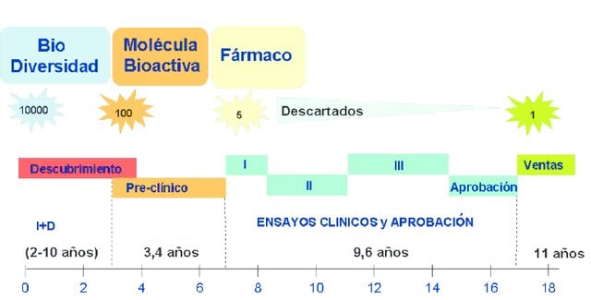

Slide 38

Casos de Uso: LLMs Fine-Tuneados en Pharma
1
2
3
Predicción de
Propiedades
Generación de
Moléculas
Drug-Target
Interaction
ADMET, LogP,
solubilidad, Tox
SMILES válidos,
diseño de novo
Afinidad proteína-
ligando
4
5
6
Predicción de
Toxicidad
Síntesis
Inorgánica
Extracción de
Literatura
Mutagénico, cardio,
hepato toxicidad
Precursores, rutas
de síntesis
Parseo de papers,
patentes, tablas

Slide 39
Caso 1: Predicción de Propiedades Moleculares
Benchmark: Llama-8B Fine-Tuneado vs. Modelos Base
¿Qué predice el modelo?
LogP (lipofilicidad)
Solubilidad acuosa (LogS)
Absorción intestinal (BBBP)
Toxicidad hepática (Tox21)
Actividad biológica (IC₅₀)
Dataset de referencia: MoleculeNet
Ejemplo de instrucción de entrenamiento:
Input: "Predice el LogP de CC(=O)Nc1ccc(O)cc1"
Output: "LogP = 0.89 (lipofílico moderado)"
Fine-tuning mejora el R² en +43% respecto al modelo base, alcanzando rendimiento comparable al estado del arte.

Slide 40
Caso 2: Generación de Nuevas Moléculas (SMILES)
El modelo aprende la gramática del lenguaje SMILES para generar moléculas nuevas, válidas y con propiedades objetivo.
1
2
3
4
Prompt de diseño
LLM genera SMILES
Validación RDKit
Docking virtual
"Genera 5 moléculas similares al ibuprofeno con mayor solubilidad"
→
CC(C)Cc1ccc(cc1)C(C)C(=O)O → variantes con grupos OH adicionales
→
Verifica SMILES válidos, calcula descriptores, filtra por Lipinski Ro5
→
AutoDock Vina evalúa afinidad contra la proteína objetivo
Resultado: SwRI GAMES generó moléculas drug-like con 94% de validez SMILES usando LoRA+QLoRA (2025)

Slide 41
Caso 3: Predicción de Interacción Fármaco-Proteína
Precisión en predicción DTI (AUC-ROC)
¿Qué es DTI?
Predecir si un fármaco (molécula pequeña) se unirá a una proteína objetivo con suficiente afinidad para tener efecto terapéutico.
Arquitectura del modelo fine-tuneado:
Entrada droga:
SMILES → ChemBERTa embedding
Entrada proteína:
Secuencia AA → ESM-2 embedding
Fusión:
Cross-attention transformer
Salida:
Score de afinidad (pKi, IC₅₀)
DTI-LM alcanza AUC-ROC de 0.93, superando a modelos de grafos. La codificación en lenguaje natural captura contexto biológico que los fingerprints tradicionales no representan.
Dataset: ChEMBL, BindingDB, DUD-E
Ref: DTI-LM (Ahmed et al., 2024)

Slide 42
Caso 4: Predicción de Toxicidad y Seguridad
El 90% de los candidatos a fármacos fallan en ensayos clínicos. Predecir toxicidad in silico reduce costos y tiempo de forma dramática.
Hepatotoxicidad
Acc: 91%
Cardiotoxicidad hERG
Acc: 88%
Daño al hígado. Dataset: DILIrank, LiverTox
Bloqueo canal K+. Dataset: hERGDB
Mutagenicidad (Ames)
Acc: 93%
Toxicidad aguda LD₅₀
Acc: 86%
Daño al ADN. Dataset: Tox21 Ames
Dosis letal 50%. Dataset: ZINC/LD50
La FDA está explorando LLMs para acelerar la revisión de datos toxicológicos en NDA submissions (2024–2025)

Slide 43
04
Pipeline Completo
De los datos brutos al modelo desplegado en producción

Slide 44


Pipeline de Fine-Tuning — Visión General
1
2
3
4
5
6
7
→
→
→
→
→
→
Definir
Tarea
Datos
Curación
Formatear
Dataset
Modelo
Base
Fine-
Tuning
Evaluar
Modelo
Desplegar
Inferencia
Objetivos y métricas de éxito
Recopilación, limpieza y validación
JSON instrucción-respuesta
Llama / Mistral open-source
QLoRA + Unsloth en Colab
Loss, RMSE, AUC, exactitud
API REST, Groq, Ollama

Slide 45
1
Paso 1: Definir la Tarea y Métricas
La tarea bien definida es el 50% del éxito. Un modelo entrenado en una tarea vaga producirá resultados vagos.
¿Qué debe hacer exactamente?
Clasificación binaria, regresión, generación de texto, Q&A sobre moléculas
¿Cómo se mide el éxito?
R², RMSE (regresión) / AUC-ROC, F1 (clasificación) / BLEU, validez SMILES (generación)
¿Qué datos de entrada tengo?
SMILES, secuencias proteicas, descriptores numéricos, texto de papers, tablas de ensayos
¿Cuál es el volumen mínimo?
100–500 ejemplos para inicio, 1,000–10,000 para resultados robustos y generalizables

Slide 46
2
Paso 2: Recopilación y Curación de Datos
Fuentes de datos para Pharma:
Checklist de calidad
ChEMBL:
2M+ compuestos, actividad biológica, IC₅₀, Ki
SMILES válidos (RDKit)
PubChem:
100M+ moléculas con propiedades fisicoquímicas
Sin duplicados
Balanceo de clases
MoleculeNet:
Benchmark estándar: BBBP, Tox21, ESOL, QM9
Sin valores NaN
Materials Project:
150K+ materiales inorgánicos con propiedades DFT
Normalización numérica
Datos internos:
Ensayos clínicos propios, datos de formulación confidenciales
Split 80/10/10
Validación químicos expertos
Regla práctica: prefiere 500 ejemplos bien curados a 5,000 con ruido.

Slide 47
3
Paso 3: Formato del Dataset
Formato JSONL — Instrucción/Respuesta
Buenas Prácticas
{
"instruction": "Predice la toxicidad
hepática de esta molécula.",
"input": "SMILES: CC(C)Cc1ccc(cc1)
C(C)C(=O)O",
"output": "No hepatotóxico.
LogP=3.72, MW=206.3.
Cumple Lipinski Ro5."
}
Instrucciones claras y únicas
Respuestas concisas (< 200 tokens)
Incluir contexto: unidades, condiciones
Variar la redacción de instrucciones
Negativos: incluir ejemplos de lo que NO es válido
Plantilla de chat: [INST] ... [/INST]
Templates de chat soportados: Alpaca, ShareGPT, ChatML, Llama-3 Instruct. Unsloth genera el formato correcto automáticamente.

Slide 48
4
Paso 4: Selección del Modelo Base
RECOMENDADO
Llama-3.2-3B
Llama-3.1-8B
Mistral-7B
Llama-3.1-70B
★★★
★★★★★
★★★★
★★★★★
Parámetros:
Parámetros:
Parámetros:
Parámetros:
3B
8B
7B
70B
VRAM:
VRAM:
VRAM:
VRAM:
6 GB
10 GB
10 GB
48 GB
Hardware:
Hardware:
Hardware:
Hardware:
Colab T4 FREE
Colab T4 FREE
Colab T4 FREE
A100 (pago)
Inicio rápido,
pruebas
Recomendado
para Pharma
Buen rendimiento
en química
Producción
empresarial
Notes:
Para la mayoría de casos de uso en Pharma con GPU limitada, Llama-3.1-8B con QLoRA es el punto de partida ideal.

Slide 49
5
Paso 5: Fine-Tuning con QLoRA (Código Real)
# Instalar Unsloth en Google Colab
!pip install unsloth trl datasets --quiet
from unsloth import FastLanguageModel
from trl import SFTTrainer
# 1. Cargar modelo base cuantizado a 4-bit (QLoRA)
model, tokenizer = FastLanguageModel.from_pretrained(
model_name="unsloth/llama-3.1-8b-instruct",
max_seq_length=2048, load_in_4bit=True)
# 2. Configurar adaptadores LoRA (solo ~0.1% parámetros)
model = FastLanguageModel.get_peft_model(
model, r=16, lora_alpha=16,
target_modules=["q_proj","v_proj","k_proj","o_proj"])
# 3. Cargar datos de Pharma y entrenar
trainer = SFTTrainer(model=model, train_dataset=pharma_data,
max_seq_length=2048, num_train_epochs=3)
trainer.train() # ~30 min en Colab T4 con 1000 ejemplos
El modelo se guarda localmente o en Hugging Face Hub. Tiempo total en Colab T4 gratuito: ~20–40 minutos por 1,000 ejemplos.

Slide 50
6
Paso 6: Evaluación del Modelo
Métricas:
Métricas:
Regresión
(LogP, IC₅₀)
R², RMSE, MAE
Clasificación
(Toxicidad)
AUC-ROC, F1,
Precisión, Recall
Tool: sklearn.metrics
Tool: sklearn.metrics
Métricas:
Métricas:
Generación
(SMILES)
% Validez, Unicidad,
Similitud Tanimoto
Q&A
(Literatura)
BLEU-4, ROUGE-L,
BERTScore
Tool: RDKit
Tool: evaluate
Tip clave: siempre evalúa en un test set completamente nuevo. Nunca uses datos de entrenamiento para reportar métricas finales. Compara siempre contra un baseline (modelo base sin fine-tuning).

Slide 51
7
Paso 7: Despliegue e Inferencia
Groq API
Ollama (local)
Inferencia ultrarrápida (~500 tokens/s). Compatible con Llama/Mistral. Ideal para prototipos y demos.
Corre el modelo en tu máquina. Privacidad total de datos. Ideal para datos confidenciales de Pharma.
✓ Velocidad
! Solo modelos base disponibles
✓ Privacidad
! Requiere GPU dedicada
HuggingFace
Inference
FastAPI + Docker
Despliegue en la nube de HuggingFace. Escalable, con serverless endpoints. Gratis para modelos pequeños.
Empaqueta el modelo como microservicio REST. Integrable con cualquier sistema de información hospitalaria o ERP.
✓ Escalabilidad
! Latencia variable
✓ Integración
! Mayor complejidad inicial
Para datos confidenciales de Pharma: siempre Ollama local o FastAPI en servidor on-premise. Nunca APIs públicas con datos de pacientes.

Slide 52

05
Stack Tecnológico
Herramientas, frameworks y plataformas end-to-end

Slide 53
Stack Tecnológico Completo
Datos
Modelo Base
Fine-Tuning
Evaluación
Despliegue
ChEMBL
Llama-3.1-8B
QLoRA (4-bit)
sklearn
Ollama
MoleculeNet
Mistral-7B
Google Colab / A100
RDKit
FastAPI
PubChem
HuggingFace Hub
TRL (SFTTrainer)
evaluate
Groq API
Datos internos
Unsloth
Wandb (monitoring)
MLflow
Docker
RDKit (validación)
PEFT
Datasets (HuggingFace)
Custom benchmarks
HF Inference
Todo el stack es open-source y gratuito para uso académico/investigación. Costo operativo real: solo GPU en producción.

Slide 54
06
Desafíos y Futuro
Ética, regulación, limitaciones y hoja de ruta 2025–2027

Slide 55


Desafíos Técnicos, Éticos y Regulatorios
Alucinaciones persistentes
Privacidad de datos
Validación experimental
El modelo puede generar SMILES sintetizables pero inactivos. Siempre validar con RDKit + docking.
Datos de ensayos clínicos son altamente confidenciales. Usar on-premise o federated learning.
Los resultados in silico deben confirmarse en laboratorio. El modelo no reemplaza al experto.
Regulación FDA/EMA/ICH
Escasez de datos anotados
Drift y reentrenamiento
Los modelos de IA en drug discovery deben cumplir FDA AI/ML Framework (2025) y guías ICH.
Los datos de Pharma son costosos y privados. Técnicas como data augmentation y transfer learning son clave.
El modelo necesita actualizarse cuando llegan nuevos datos o cambian los estándares regulatorios.

Slide 56
Hoja de Ruta: PharmaAI 2025–2027
Fase 1
2025 Q3–Q4
Fase 2
2026 Q1–Q2
Fase 3
2026 Q3–2027
Piloto
Expansión
Escala
Fine-tune Llama-8B en datos propios
DTI para 3 targets prioritarios
Multimodal: 3D + espectros + texto
Predicción ADMET interna
Pipeline automatizado CI/CD
Modelo 70B para producción
Validación con 100 compuestos
Integración con ELN/LIMS
Certificación FDA AI/ML
Equipo: 2 data scientists
Equipo: 5 personas
Plataforma SaaS interna
ROI esperado: reducir tiempo de hit-to-lead de 18 meses a 6–8 meses, con 40% menor costo en screening inicial.

Slide 57
Conclusiones Clave
01
Fine-tuning con QLoRA democratizó el entrenamiento especializado — cualquier equipo con Colab puede hacerlo.
02
Los LLMs fine-tuneados superan a los modelos base en tareas específicas de Pharma (ADMET, DTI, generación de moléculas).
03
El pipeline es sistemático: datos → formato → QLoRA → evaluación → despliegue. Cada paso es crítico.
04
La validación experimental y el cumplimiento regulatorio (FDA AI/ML) son no negociables en Pharma.
05
El ROI es claro: reducción del 60–70% en tiempo de screening inicial. La IA no reemplaza al científico, lo amplifica.
"El futuro del descubrimiento de fármacos es colaboración entre expertos en química, biología e inteligencia artificial."

Slide 58
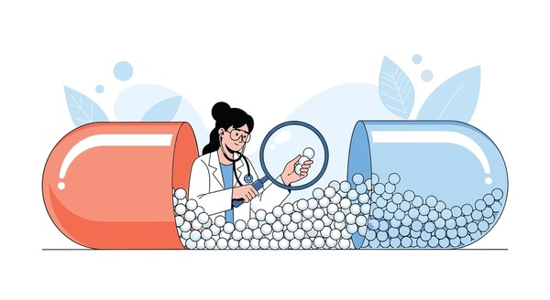
¿Preguntas?
Q & A
Recursos para empezar:
github.com/unslothai/unsloth → Fine-tuning eficiente
huggingface.co/datasets → MoleculeNet, ChEMBL
colab.research.google.com → Entrenamiento gratuito
github.com/rdkit/rdkit → Validación molecular
Gracias

